Slide 1

数据结构 DATA STRUCTURE
——类C描述
任课教师：王青松

Slide 2
《数据结构》
赫夫曼编码
Huffman编码
电文： ABACCDA
A:00
B:01
C:10
D:11
00 01 00 10 10 11 00
A B A C C D A
A:0
B:00
C:1
D:01
0 0 0 0 1 1 0 1 0
AAAA
B B
A B A

Slide 3
《数据结构》
赫夫曼编码
前缀编码
任何一个字符的编码都不是同一字符集中另一个字符的编码的前缀。
下列编码中属前缀编码的是______。
{0，10，110，11}
{1，01，011，010}
{1，01，000，001}
{0，1，00，11}

Slide 4
《数据结构》
赫夫曼编码
前缀编码
任何一个字符的编码都不是同一字符集中另一个字符的编码的前缀。
利用赫夫曼树可以构造一种不等长的二进制编码，并且构造所得的赫夫曼编码是一种最优前缀编码，即使所传电文的总长度最短。

Slide 5
《数据结构》
赫夫曼编码
如何构造赫夫曼编码
构造方法：
设计电文总长最短的二进制前缀编码即为以n种字符出现的频率作权，设计一棵赫夫曼树的问题，约定左分支表示字符0，右分支表示字符1，则从根结点到叶结点的路径上，分支字符组成的字符串作为该叶子结点字符的编码，由此得到的二进制前缀编码称为赫夫曼编码。

Slide 6
《数据结构》
赫夫曼编码
赫夫曼编码
主要用途是实现数据压缩。
设给出一段报文：
CAST CAST SAT AT A TASA
字符集合是 { C, A, S, T }，各个字符出现的 次数是 W＝{ 2, 7, 4, 5 }。

Slide 7
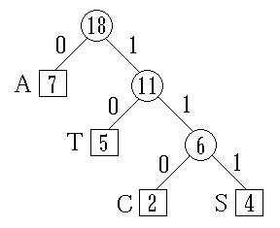
《数据结构》
赫夫曼编码
赫夫曼编码
建立赫夫曼树。左分支赋 0，右分支赋 1，得赫夫曼编码(变长编码)。
A : 0 T : 10 C : 110 S : 111
它的总编码长度：7*1+5*2+( 2+4 )*3 = 35。
总编码长度正好等于赫夫曼树的带权路径
长度WPL。
赫夫曼编码是一种前缀编码。解码时不会
混淆。
哈夫曼编码树

